Slide 1
百万立方选址建议
——辽宁省大连市甘井子区小平岛社区

Slide 2
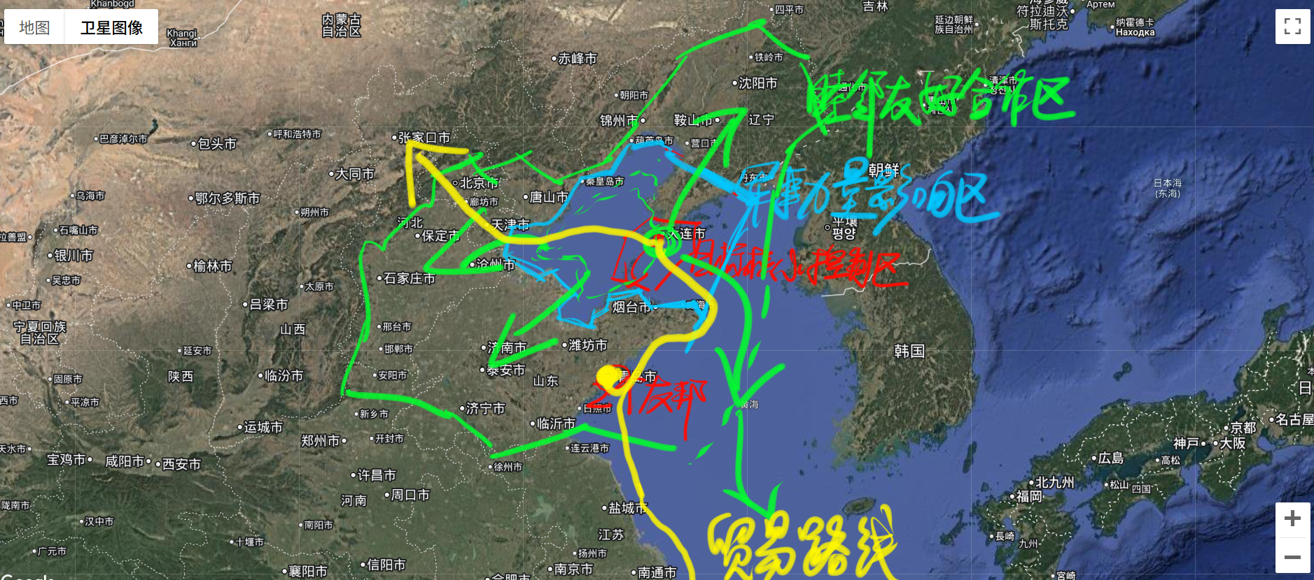
战略位置
沙俄故郡，中华新府；星分奎壁，地接辽东。襟三江而带海河，控渤海而引朝韩；物华天宝，日照射星海之墟；人杰地灵，薄公下秦城之榻。雄州雾列，俊采星驰。台隍枕中日之交，宾主尽东北之美。

Slide 3
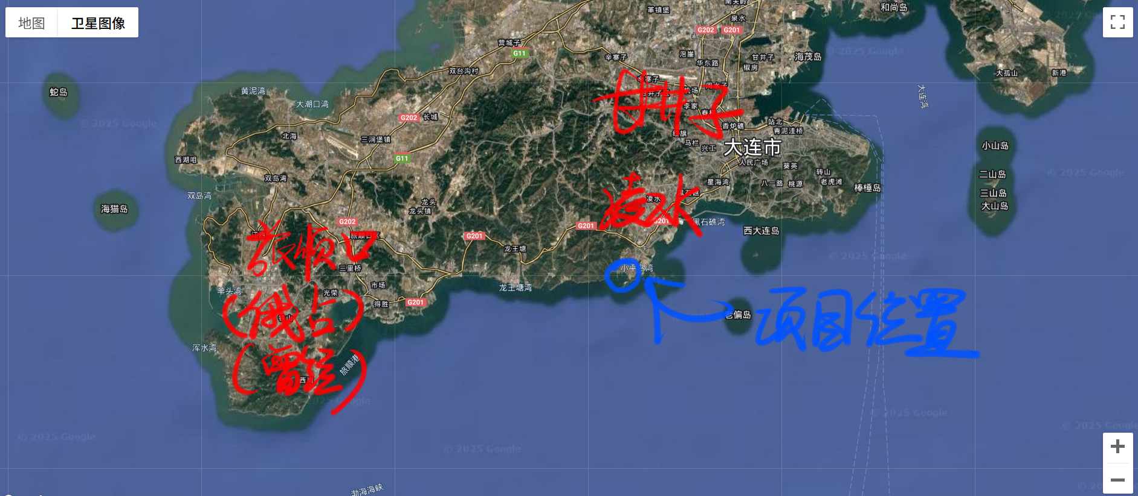
具体位置：辽宁省大连市甘井子区小平岛

Slide 4
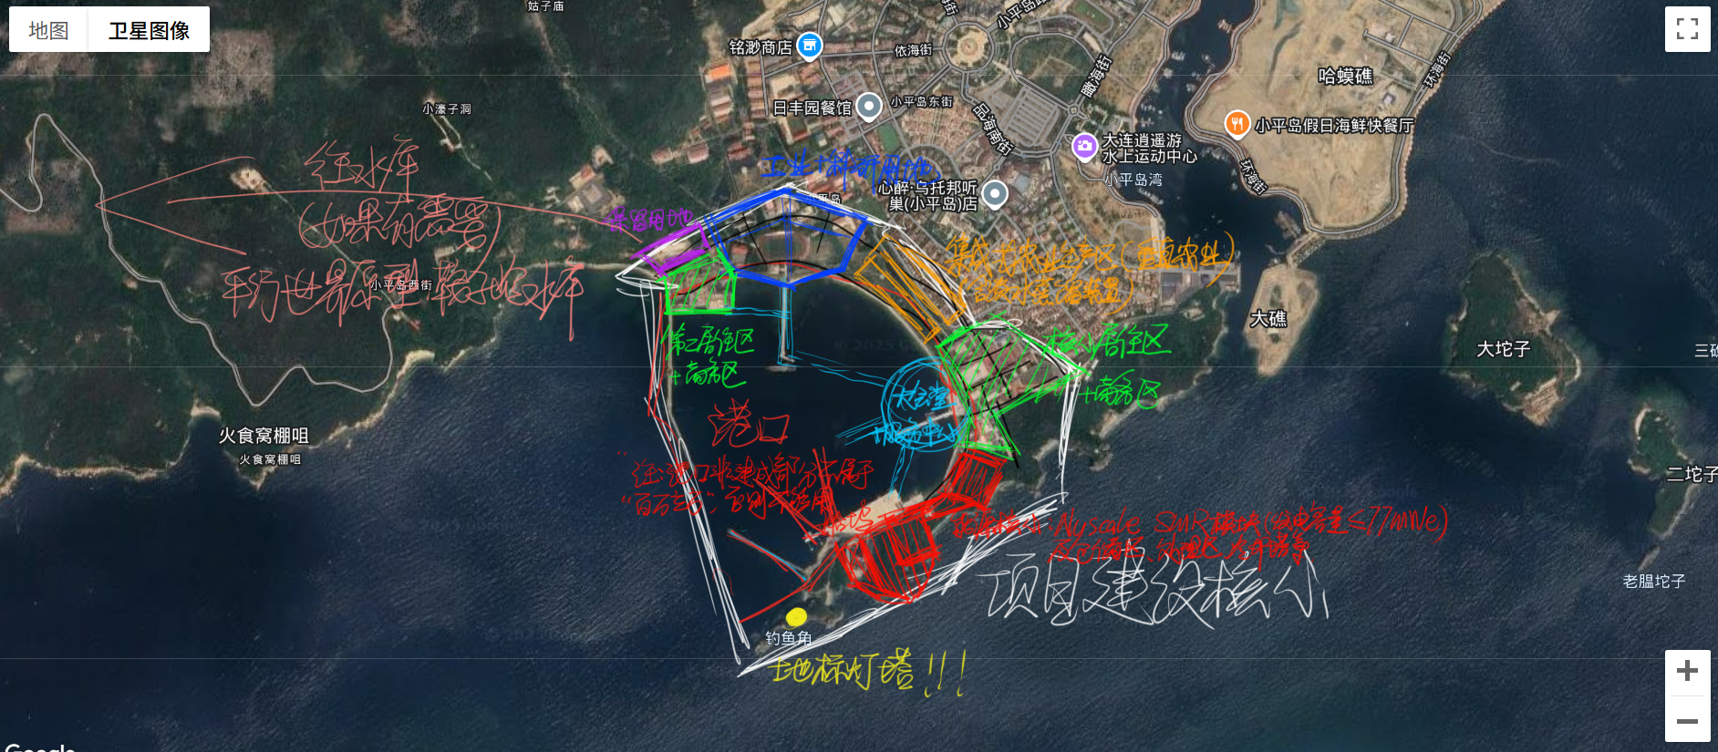
项目规划
保留用地干什么我还没想好，有想法的可以告诉我
根据设计者天际线+冰汽时代+工人与资源的游戏经验得出的最优解，主要是三条环线以及呈扇形排布的各分区，以大会堂及服务中心（由于是小规模理想化社区，可采用全体民主制）为核心，无需考虑能源传输问题。

Slide 5
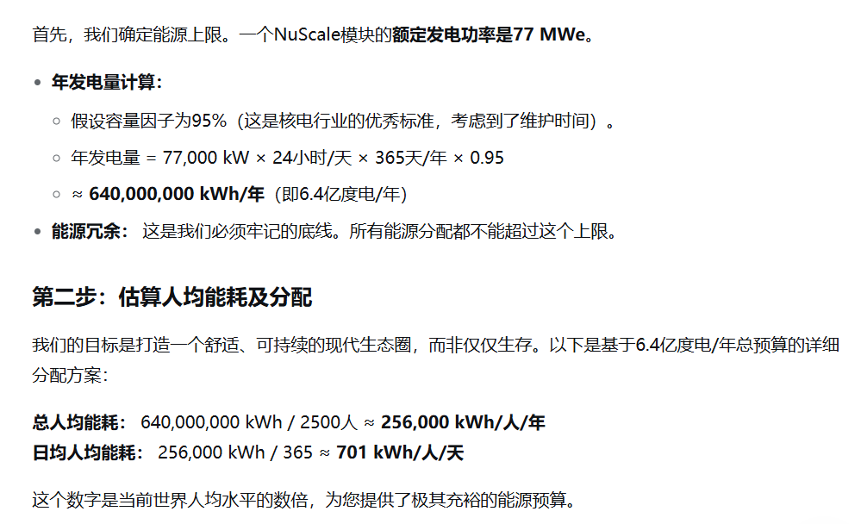
人均能耗计算
这里我请梁学长帮我计算了一下，在宜居条件下可以继续调整人口，可待讨论

Slide 6
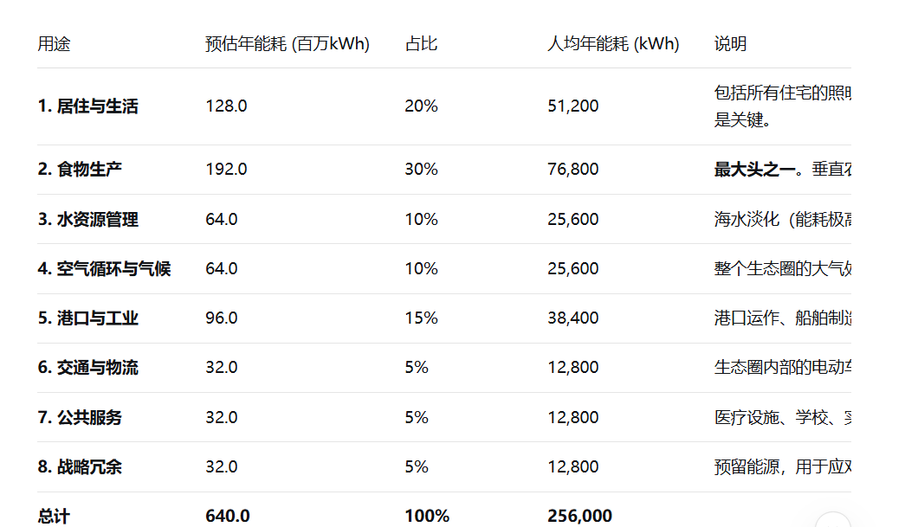
能源利用分布
同样求助了梁学长，有懂行的可以帮我补充

Slide 7
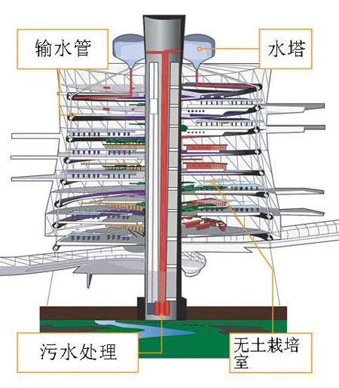
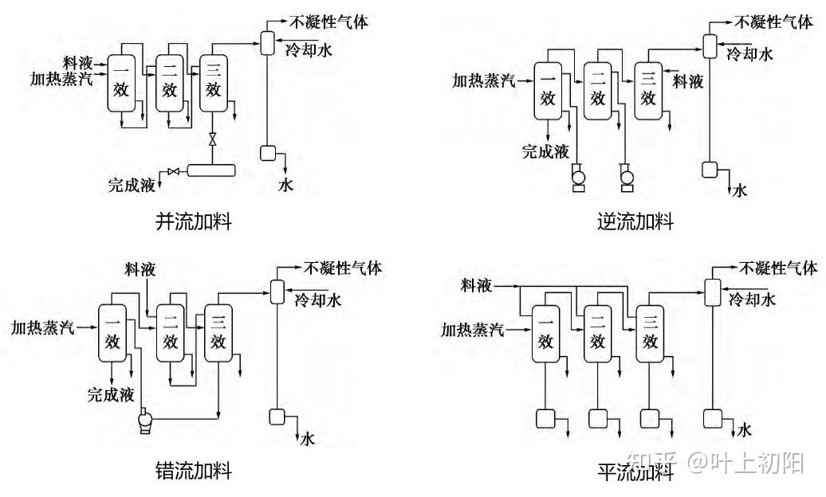
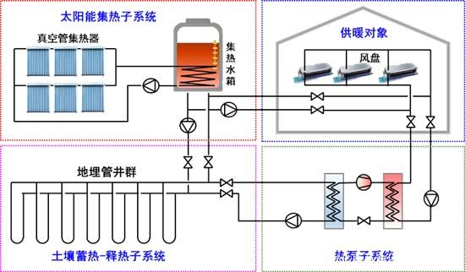
关于SMR废热的利用
北方的冬季集中供暖
MED复合海水淡化技术，提供足够的淡水
垂直农场农业供热

Slide 8
获取海洋资源
大连市：北温带季风气候区、寒暖流交汇地带，重要渔场
技术条件：陆基循环水养殖系统（RAS）（可运用核废热供热以养殖温水鱼类）、近岸网箱养殖、贝藻类散养
可以用较小体积成本满足人体的蛋白质及微量元素需求
居民的高层次需求
小平岛附近风景宜人，依山傍水，旅游业发达（在平行世界，该地区被划为高等级低密度住宅区，可见其位置优越性），南北两侧的预留地可以发展为公园或微型林业用地，供居民娱乐及满足对前文明的思乡情结
该规划整体呈现圆形，并以圆形的大会堂为中心，体现了民主平等原则；多条中轴线对称设计与圆形相配合满足人类本能审美需求，富有文艺内涵艺术气息；依傍港口使交通较为便利，并可以考虑与远在青岛的另外两个小组进行远期贸易外交往来。
项目名称我还没想好，打算起一个高级一点的，用3-6字宏大诗意的语言高度概括项目精神内核。

